Slide 1
Publicado a: 15/05/2023
https://osha.europa.eu/sites/default/files/Heat-at-work-Guidance-for-workplaces_PT.pdf
https://osha.europa.eu/pt
Notes:
O stress térmico é um risco para os trabalhadores tanto no interior como no exterior em todos os setores. A sua gravidade depende do local de trabalho, mas também de características individuais como a idade, a saúde, o estatuto socioeconómico e até o sexo. Estas devem ser tidos em conta nas medidas destinadas a abordar e atenuar os riscos do trabalho sob calor.
Este guia oferece aos locais de trabalho meios práticos, organizacionais e técnicos, para reduzir e gerir este risco profissional, bem como para dar formação sobre o mesmo. São também fornecidas informações sobre as medidas a tomar no caso de um trabalhador começar a apresentar sinais de sofrer de uma doença relacionada com o calor.

Slide 2
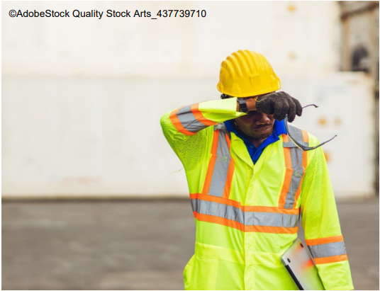
Efeitos na saúde devido à exposição a temperaturas elevadas
Insolação
Exaustão devido ao calor
Rabdomiólise
Síncope térmica
Cãibras devido ao calor
Erupção cutânea
Edema térmico
Efeitos a longo prazo:
Certos danos cardíacos, renais e hepáticos
Exaustão crónica pelo calor, distúrbios do sono, e suscetibilidade a ferimentos leves e outras doenças
Infertilidade temporária em mulheres e homens
Agravamento de doenças existentes

Slide 3
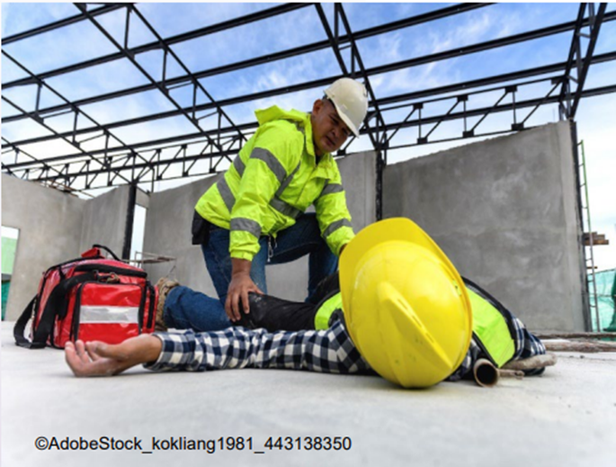
Efeitos na saúde devido à exposição a temperaturas elevadas
Primeiros socorros para tratar a
Insolação
Exaustão devido ao calor
Rabdomiólise
Síncope térmica
Cãibras devido ao calor
Erupção cutânea
Edema térmico

Slide 4
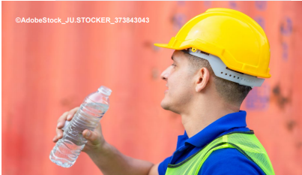
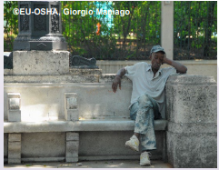
O que os empregadores devem fazer?
Estabelecer um plano de prevenção ao calor, juntamente com um sistema de alerta de calor
Consultar/ informar/ formar/treinar trabalhadores e seus representantes
Água potável fresca no/perto do local de trabalho
Arrefecimento/ar condicionado, ventilação adequada, desumidificação
Fornecer áreas de descanso climatizadas, sombreadas ou frescas perto do local de trabalho
Proteção da luz solar direta (persianas, película refletora nas janelas; estações de trabalho longe da luz solar direta ou de fontes de calor)
Adaptar processos de trabalho
Blindagem refletiva ou absorvente de calor; permitindo que a placa esfrie antes de usar
Processos, máquinas ou instalações que geram calor/superfícies quentes bloqueados ou isolados
Veículos com cabines fechadas climatizadas (ex: tratores, caminhões, gruas)
Superfícies não refletoras
Redução da humidade, ralos e válvulas de vapor de água quente com vazamento!
Remoção de ar aquecido ou vapor de processos quentes usando ventilação de exaustão local
Equipamentos/processos automatizados, por ex. um drone para inspecionar um local de incêndio

Slide 5
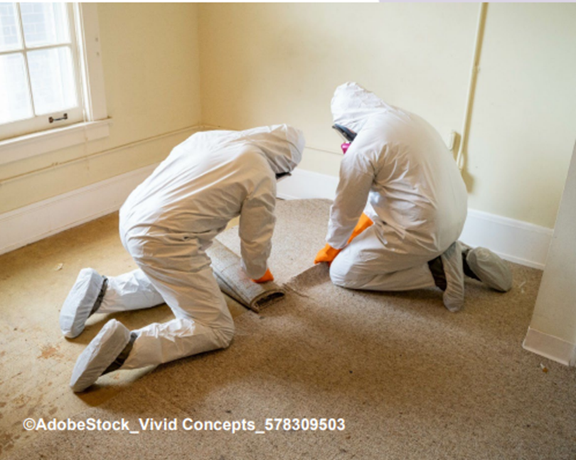
Stresse térmico e EPI
EPI e roupas de trabalho podem contribuir para o aumento do calor corporal
O EPI pode impedir que os trabalhadores tirem as roupas para refrescar ‼
Certifique-se de que as pessoas continuem a usar o EPI corretamente e onde necessário!
• Incentive os trabalhadores a remover o EPI imediatamente após a utilização
• Deixe o EPI secar antes de usá-lo novamente, quando permitido, ou substitua-o
• Fornecer instalações limpas que permitam que o EPI seja seco, para que possa ser usado novamente
• Permitir ritmos de trabalho mais lentos
• Faça a rotação da equipa para fora deste ambiente com mais frequência
• Permitir tempos de recuperação mais longos
• Sistemas de trabalho automatizados ou alternativos
• Reavalie o equipamento, um EPI mais recente pode ser mais leve, proteger melhor e ser mais confortável de usar

Slide 6
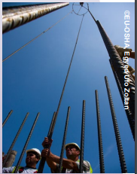
Aclimatização
Adaptação fisiológica através da exposição repetida ao calor (eficiência da transpiração, estabilização da circulação, capacidade de realizar trabalho com temperatura corporal central mais baixa e frequência cardíaca, aumento do fluxo sanguíneo da pele em uma determinada temperatura corporal central
Aumentar gradualmente o tempo dos trabalhadores em condições quentes durante sete a 14 dias
Para novos trabalhadores:
– não mais de 20% da duração habitual do trabalho no calor no primeiro dia; e
– aumento não superior a 20% em cada dia adicional.
Para trabalhadores com experiência anterior:
– não mais de 50% da duração habitual do trabalho no calor no primeiro dia;
– não mais que 60% no segundo dia
– não mais que 80% no terceiro dia
– não mais que 100% no quarto dia
Supervisionar de perto os novos trabalhadores durante os primeiros 14 dias ou até que sejam totalmente aclimatado.
Os trabalhadores que não estão fisicamente aptos precisam de mais tempo para se aclimatarem completamente.
A aclimatação pode ser mantida por alguns dias sem exposição ao calor

Slide 8
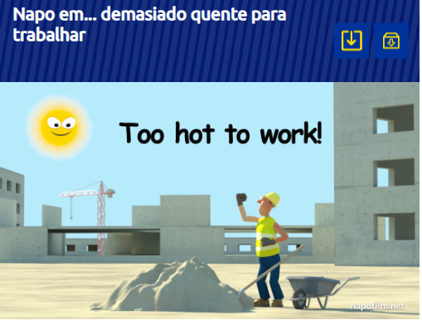
https://www.napofilm.net/pt/napos-films/napo-too-hot-to-work
Notes:
As alterações climáticas ocupam um lugar cimeiro na agenda política e social. O novo filme do Napo destina-se a sensibilizar para o impacto das alterações climáticas no ambiente de trabalho e para as medidas que podem ser tomadas para reduzir os riscos de stresse térmico para os trabalhadores.
O horário de trabalho deve ser organizado de forma a evitar as horas em que o sol está mais quente... O sol é o inimigo. O principal público-alvo são os trabalhadores ao ar livre — o pessoal de limpeza das ruas e os trabalhadores da construção e da agricultura —, mas também os trabalhadores de escritório.

